Slide 1

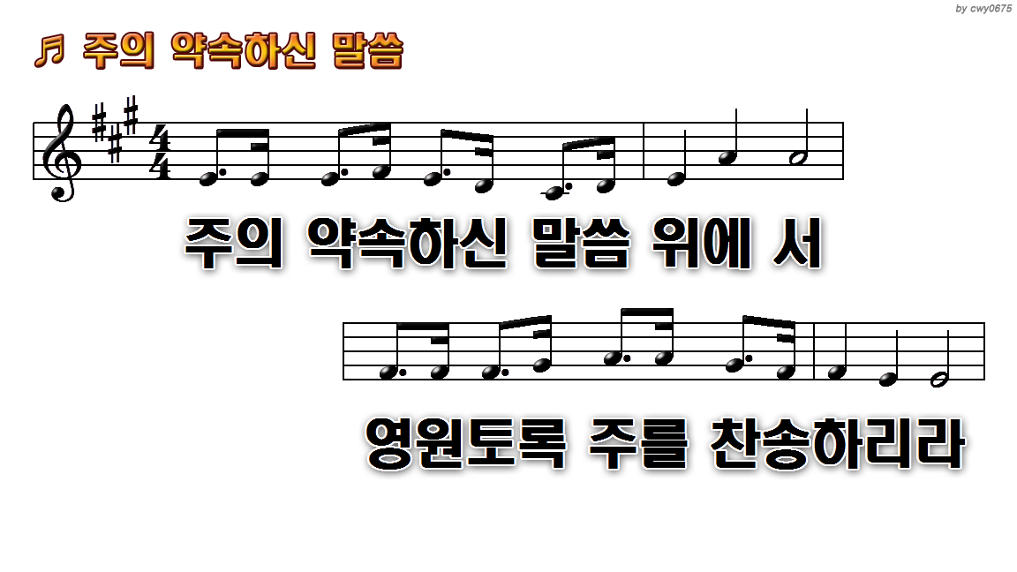
1.주의 약속하신 말씀 위에 서
5.주의 약속하신 말씀 위에 서
9.주의 약속하신 말씀 위에 서
11.굳게 서리 영원하신 말씀

Slide 2
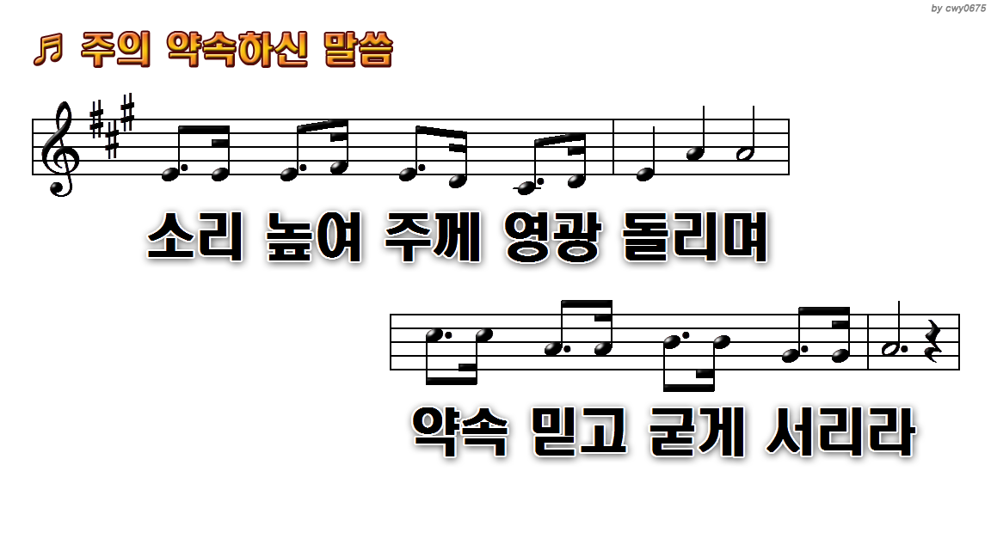
1.주의 약속하신 말씀 위에 서
5.주의 약속하신 말씀 위에 서
9.주의 약속하신 말씀 위에 서
11.굳게 서리 영원하신 말씀

Slide 3
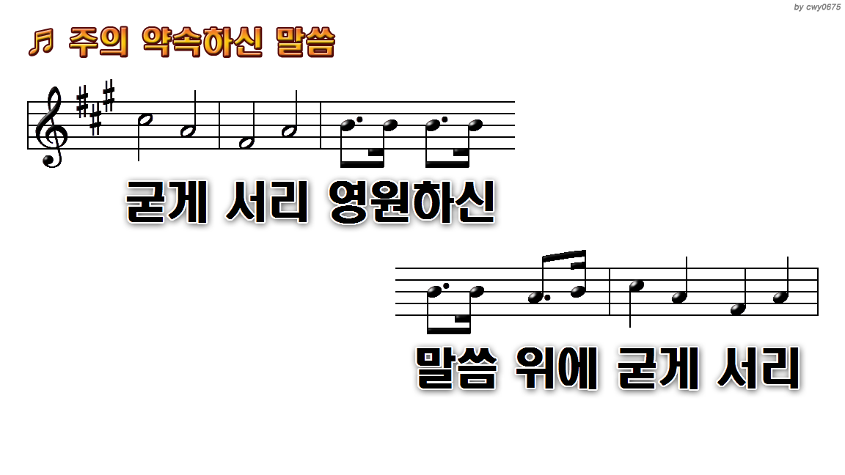
1.주의 약속하신 말씀 위에 서
5.주의 약속하신 말씀 위에 서
9.주의 약속하신 말씀 위에 서
11.굳게 서리 영원하신 말씀

Slide 4
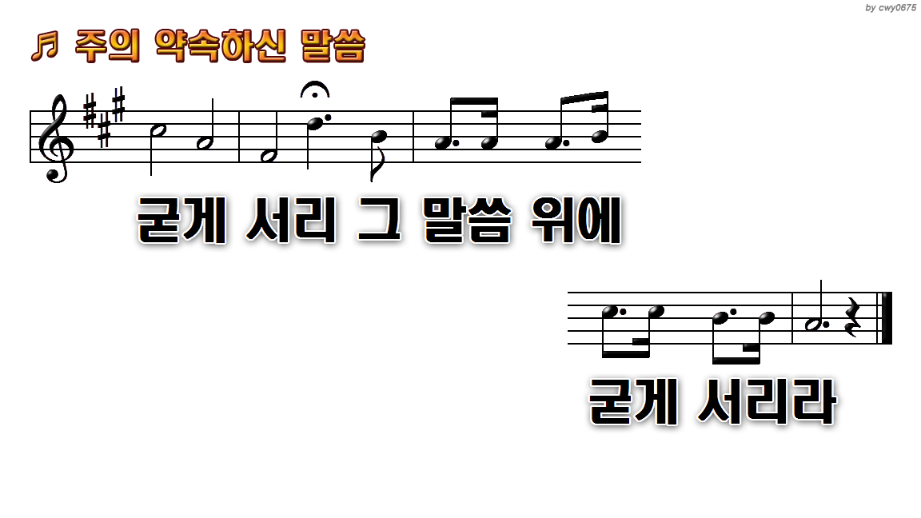
1.주의 약속하신 말씀 위에 서
5.주의 약속하신 말씀 위에 서
9.주의 약속하신 말씀 위에 서
11.굳게 서리 영원하신 말씀

Slide 5
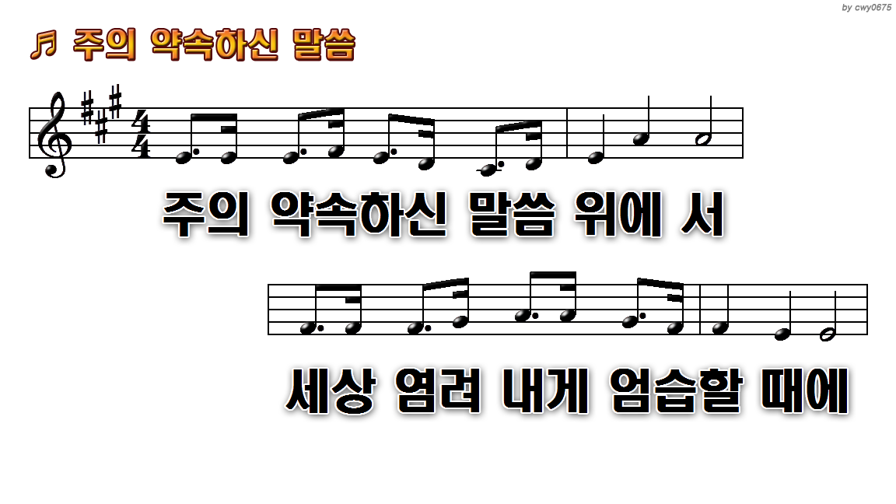
1.주의 약속하신 말씀 위에 서
5.주의 약속하신 말씀 위에 서
9.주의 약속하신 말씀 위에 서
11.굳게 서리 영원하신 말씀

Slide 6
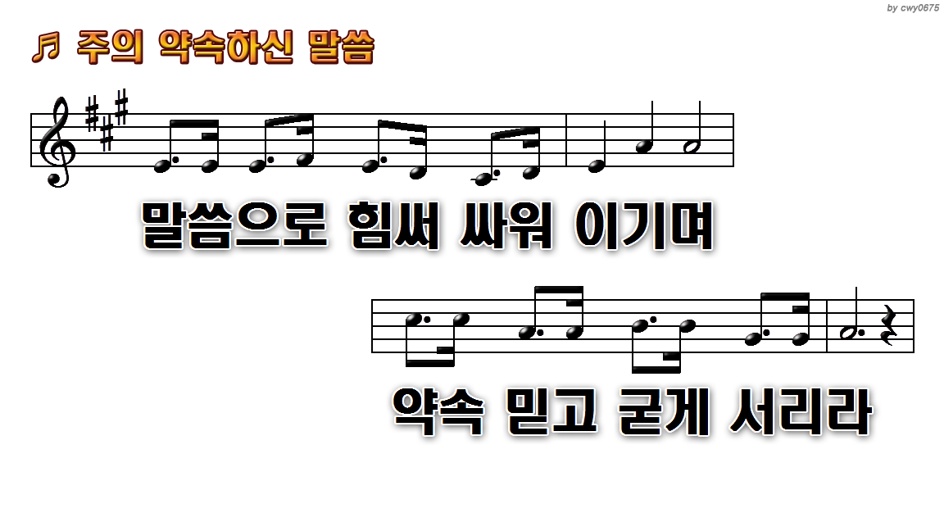
1.주의 약속하신 말씀 위에 서
5.주의 약속하신 말씀 위에 서
9.주의 약속하신 말씀 위에 서
11.굳게 서리 영원하신 말씀

Slide 7
1.주의 약속하신 말씀 위에 서
5.주의 약속하신 말씀 위에 서
9.주의 약속하신 말씀 위에 서
11.굳게 서리 영원하신 말씀

Slide 8
1.주의 약속하신 말씀 위에 서
5.주의 약속하신 말씀 위에 서
9.주의 약속하신 말씀 위에 서
11.굳게 서리 영원하신 말씀

Slide 9
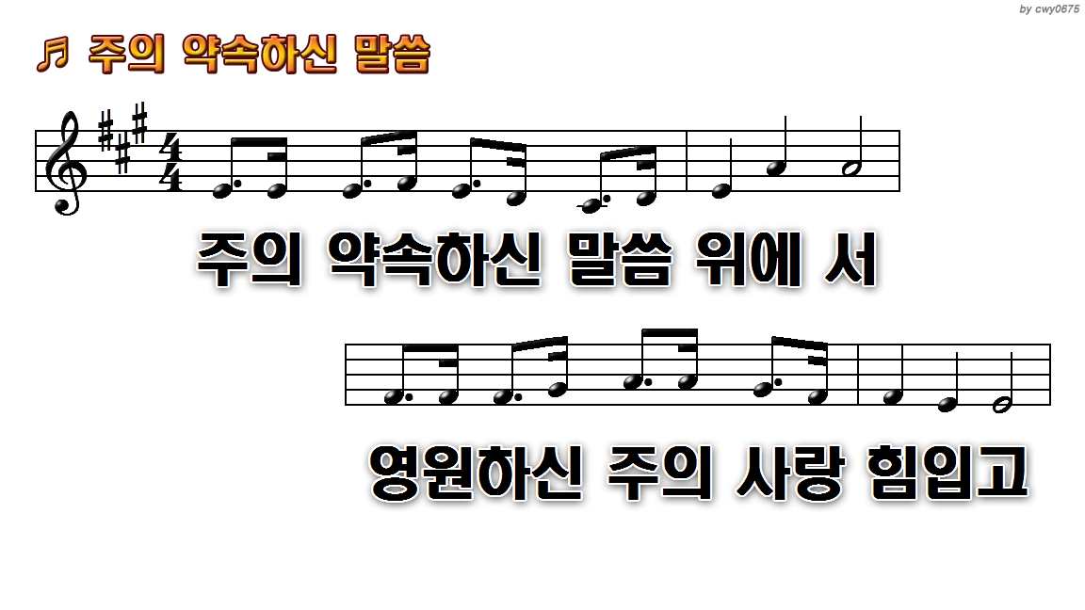
1.주의 약속하신 말씀 위에 서
5.주의 약속하신 말씀 위에 서
9.주의 약속하신 말씀 위에 서
11.굳게 서리 영원하신 말씀

Slide 10

1.주의 약속하신 말씀 위에 서
5.주의 약속하신 말씀 위에 서
9.주의 약속하신 말씀 위에 서
11.굳게 서리 영원하신 말씀

Slide 11
1.주의 약속하신 말씀 위에 서
5.주의 약속하신 말씀 위에 서
9.주의 약속하신 말씀 위에 서
11.굳게 서리 영원하신 말씀

Slide 12
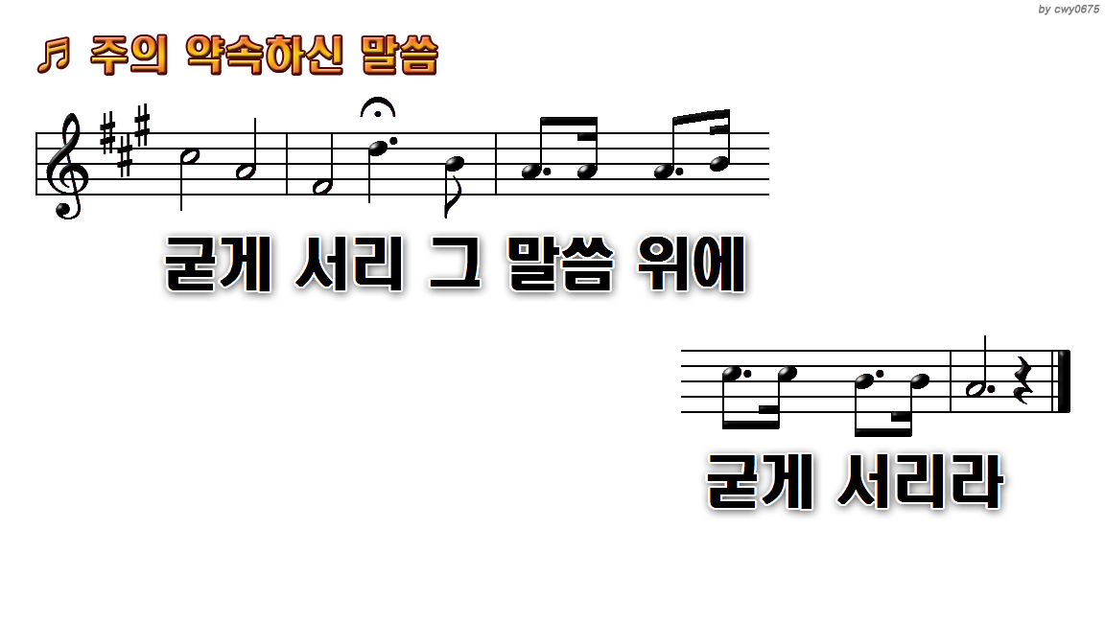
1.주의 약속하신 말씀 위에 서
5.주의 약속하신 말씀 위에 서
9.주의 약속하신 말씀 위에 서
11.굳게 서리 영원하신 말씀

